Slide 1
Модели гауссовских смесей в задачах обнаружения аномалий и их применение для поиска аномальных посадок самолетов
Студент: Миллер Сергей 494а
Научный руководитель: Артемов Алексей

Slide 2
Обзор литературы
Anomaly detection via a Gaussian Mixture Model for flight operation and safety monitoring
(2015, Lishuai Li , R. John Hansman, Rafael Palacios, Roy Welsch )

Slide 3
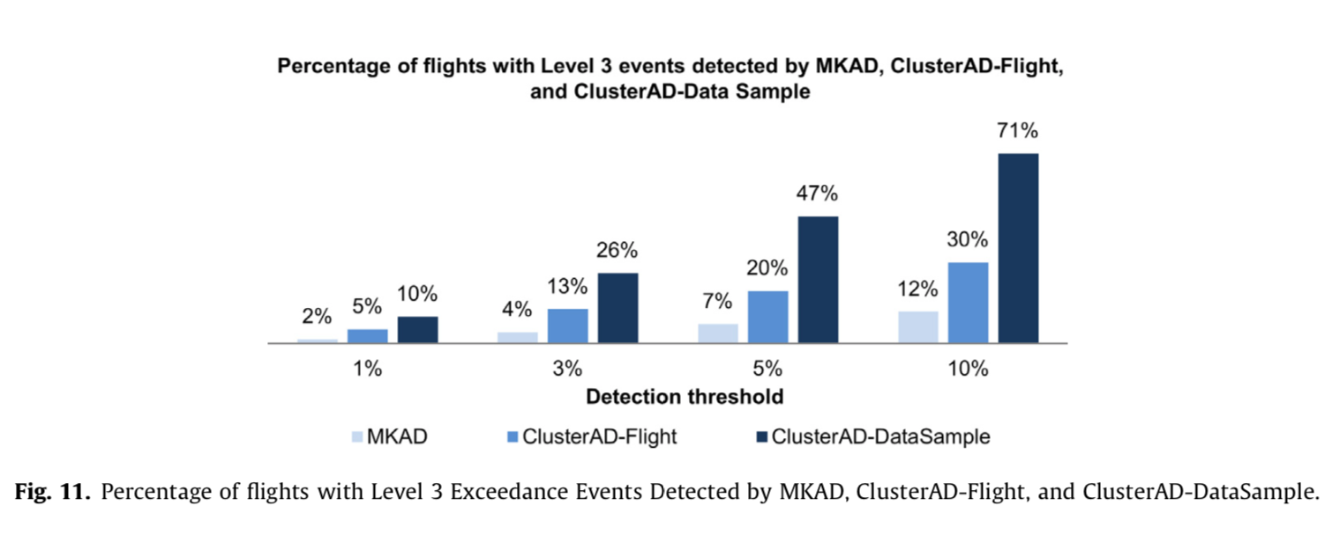
Существующие методы
ClusterAD-Flight (GMM, 2011)
ClusterAD-DataSample (GMM, 2015)
MKAD (SVM, 2010)

Slide 4
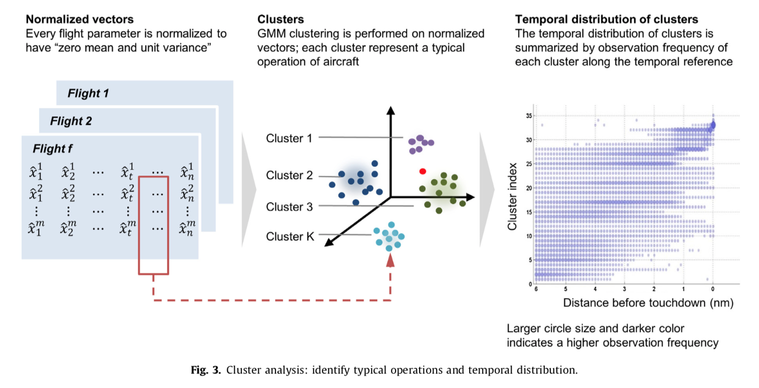
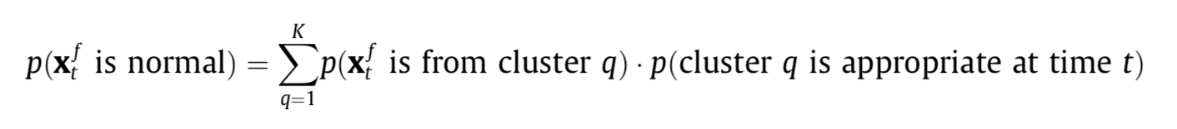
ClusterAD-DataSample

Slide 5
Цель работы
построить unsupervised классификатор с качеством не хуже чем у ClusterAD-DataSample + eps

Slide 6
План
реализовать baseline-алгоритм +
получить данные о полетах из ЦАГИ (запасной вариант: поиск аномальных объектов на видео с помощью анализа ряда эмбедингов кадров)
research: поиск оптимального количества кластеров, оптимизация алгоритма под разнородные переменные, иные возможные улучшения baseline-алгоритма
реализовать итоговый алгоритм

